Slide 2
Речевая разминка
.
Мы будем выговаривать
Мы будем разговаривать
Правильно и внятно,
Чтобы было всем понятно.
Ши-ши-ши, ши-ши-ши,
Что-то шепчут камыши.
Ше-ше-ше, ше-ше-ше,
Это утка в камыше.
Ша-ша-ша, ша-ша-ша,
Выходи из камыша.
Ше-ше-ше, ше-ше-ше,
Нет уж утки в камыше.
Ши-ши-ши, ши-ши-ши.
Что же шепчут камыши?
А ещё
Думать, размышлять,
На вопросы отвечать,
Выразительно читать.

Slide 3
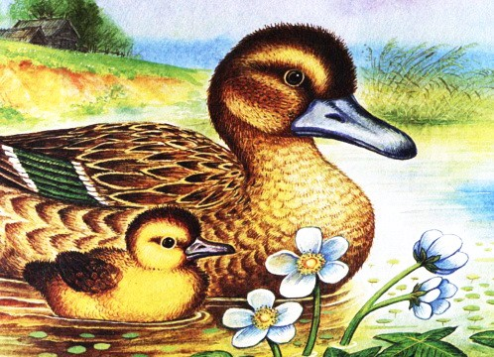
"Ребята и …".
Вдоль по речке по водичке Плывет лодок вереница, Впереди корабль идет За собою всех ведет.

Slide 4
Михаил Пришвин «Ребята и утята»

Slide 5
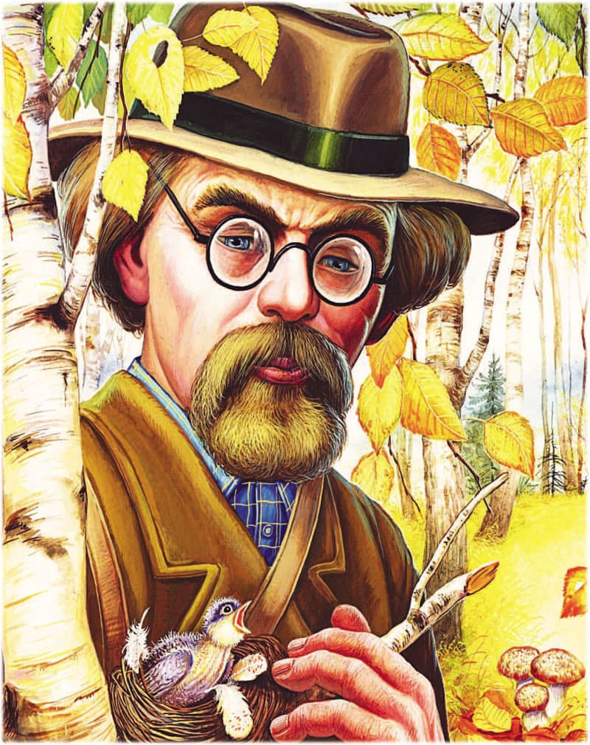
ПРИШВИН МИХАИЛ МИХАЙЛОВИЧ (1873-1954)

Slide 7
Подготовительная работа
раз-ли-ва-лось – разливалось
за-швы-ря-ли – зашвыряли
пе-ре-лё-ты-ва-ла – перелётывала
ве-ли-чай-шем – величайшем
дейст-ви-тель-но – действительно
об-ра-до-ва-лись – обрадовались
про-дол-жа-ла – продолжала
пу-те-шест-ви-е – путешествие
за-пы-лён-ны-е – запылённые
радостно – непроизносимая буква Т

Slide 8
Словарная работа
Верста – старинная русская мера длины. Чуть больше 1 км.
Паровое поле – поле, отдыхающее от посевов.
Овсяное поле – поле, засеянное овсом.
Вода спала – с наступлением лета уровень воды в водоеме уменьшился.
Кузница – помещение, где работают кузнецы.

Slide 9
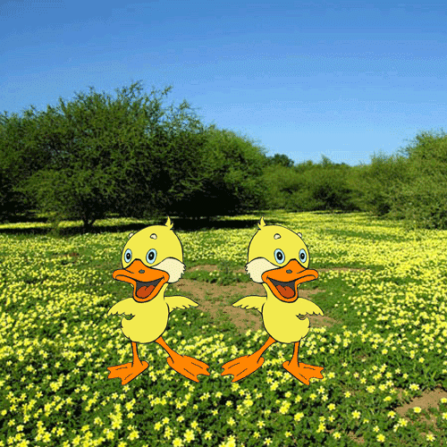
Физкультминутка

Slide 10
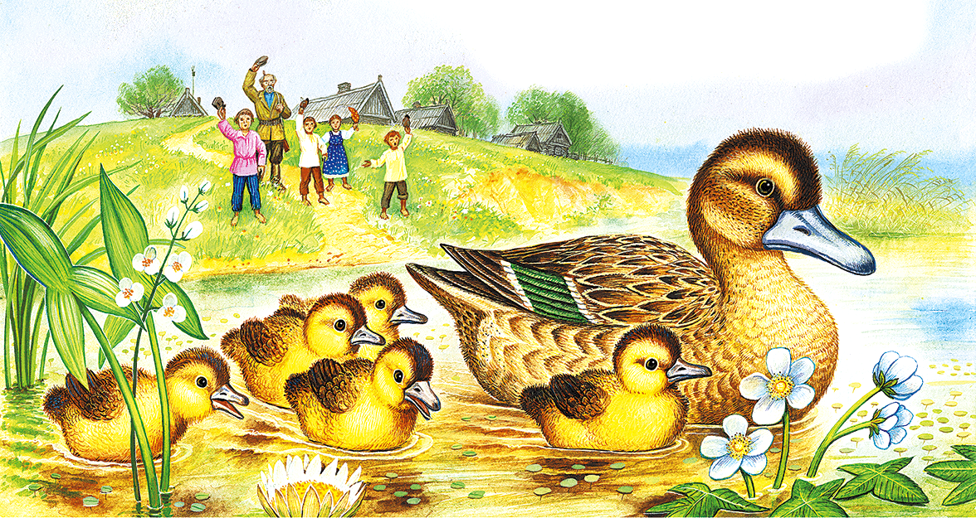
Выборочное чтение произведения

Slide 11
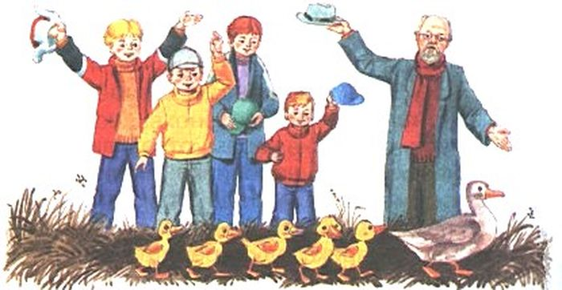
Работа над иллюстрацией.

Slide 12
«Если бы природа могла чувствовать благодарность к человеку за то, что он проник в ее жизнь и воспел ее, то прежде всего эта благодарность выпала бы на долю Михаила Пришвина— писал Константин Паустовский. По его мнению, Пришвин — очень своеобразный писатель, ни на кого не похожий: ни в нашей литературе, ни в мировой.

Slide 13
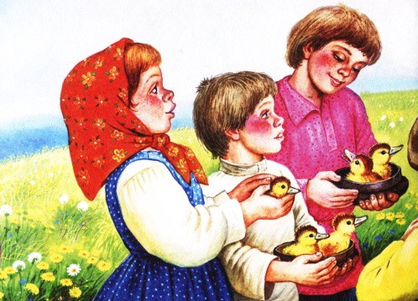
Домашнее задание:
подготовить пересказ текста от имени ребят

